Slide 1
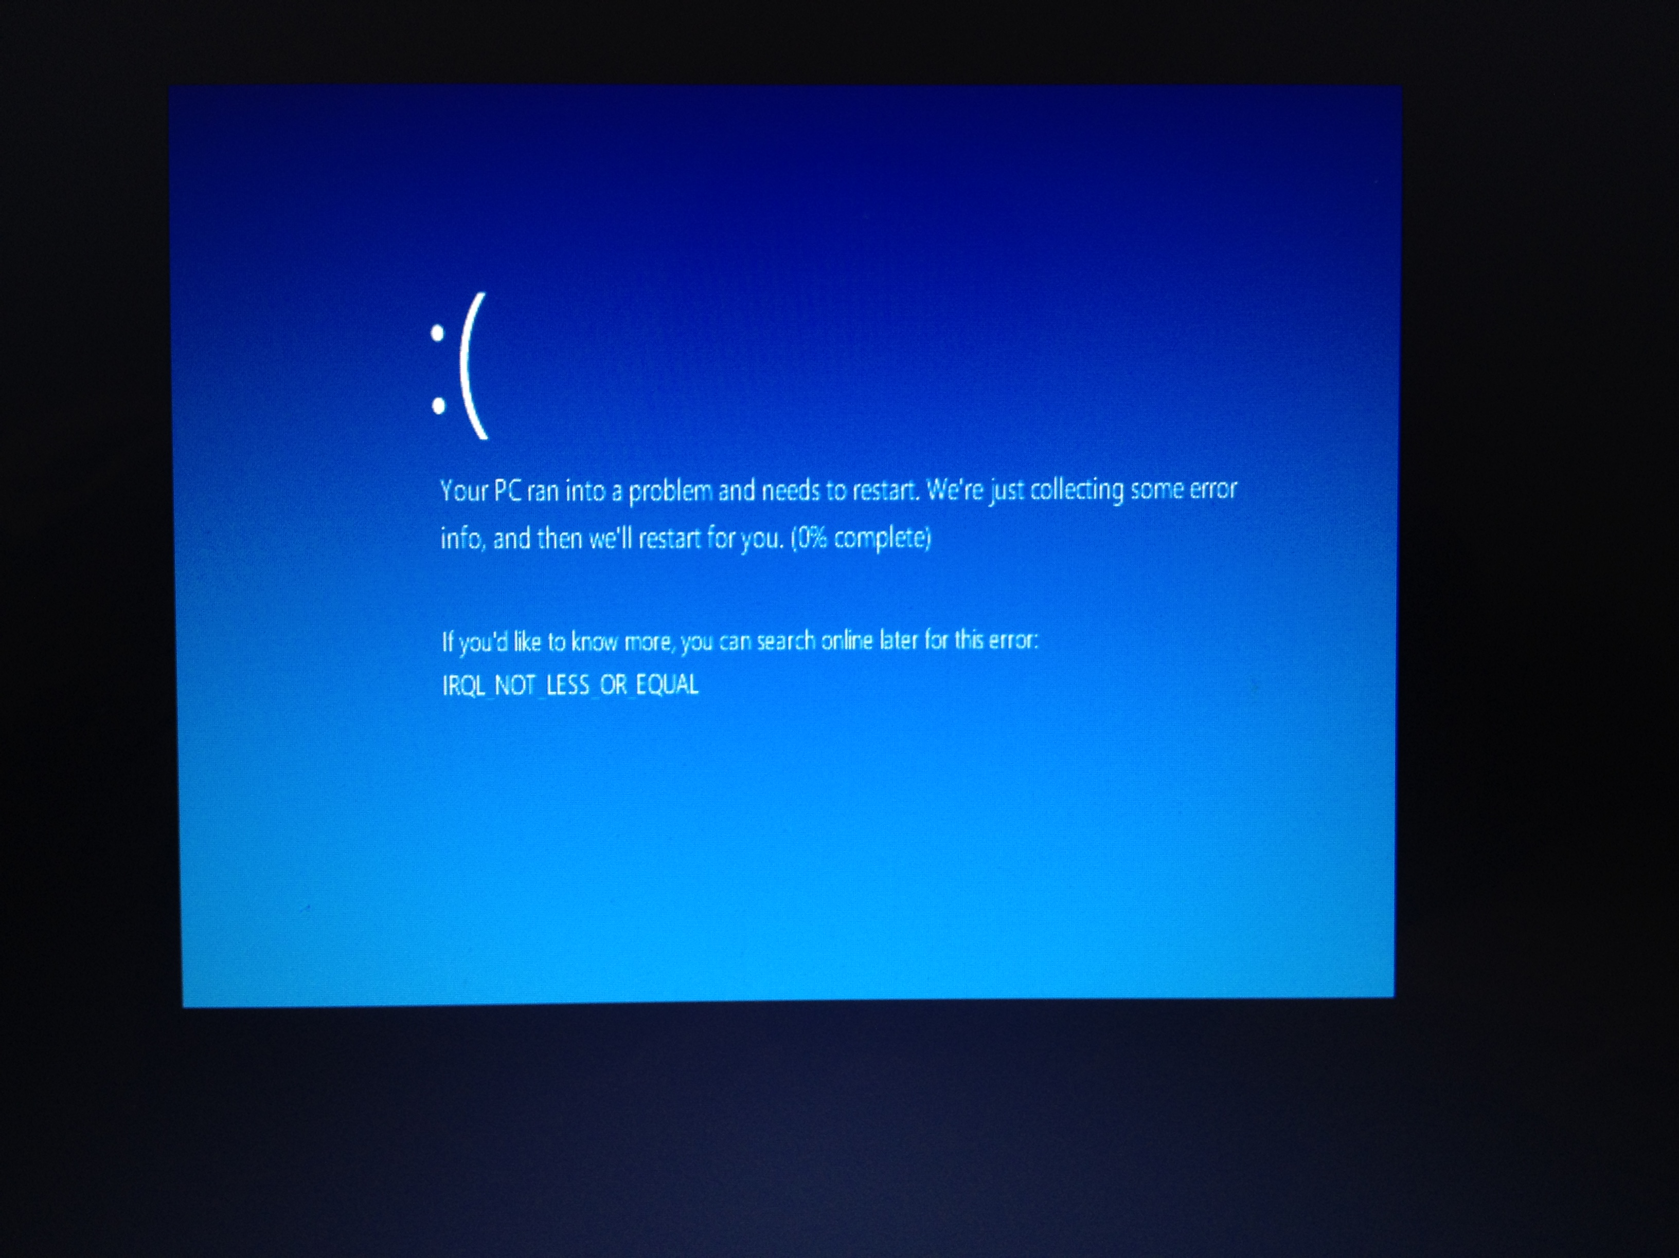
Instrumente de debug
Soare Alecsandru Florin
Making Software Happen
http://geminisols.com

Slide 2
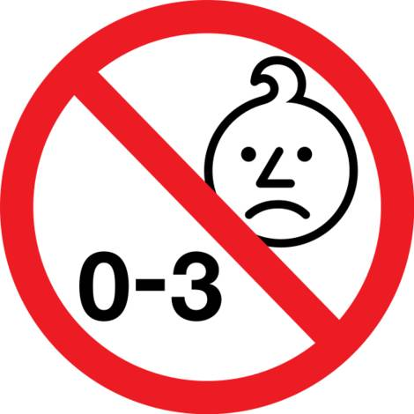
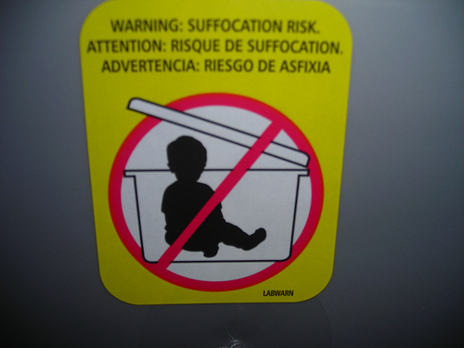
Ce înseammă un produs defect?
În industrie, un produs este etichetat ca fiind defect atunci când acesta nu este (suficient de) sigur pentru a fi utilizat.
Cauzele pentru care un produs ajunge să fie etichetat ca fiind defect pot fi variate însă acestea pot fi grupate în 3 mari clase:
Defect de concepție/proiectare (design defect);
Defect de fabricație (manufacturing defect);
Defect din punct de vedere legal (legal defect):
GEMINI SOLUTIONS – MAKING SOFTWARE HAPPEN
Notes:
Defect de concepție/proiectare (design defect) – atunci când produsul nu îndeplinește funcția pentru care a fost conceput sau când o îndeplinește necorespunzător;
Defect de fabricație – atunci când produsul a fost proiectat și testat corespunzător însă a fost fabricat/executat necorspunzător (de exemplu calitatea materialelor folosite a fost necorspunzătoare sau atunci când ordinea asamblării componentelor produsului nu a fost respectată);
Defect din punct de vedere legal – atunci când produsul în cauză nu vine însoțit de instrucțiuni de folosire sau de un manual de utilizare sau atunci când nu sunt menționate eventualele atenționari și/sau pericole care pot apare atunci când produsul e folosit necorespunzător;

Slide 3



Defect de proiectare + defect de execuție
GEMINI SOLUTIONS – MAKING SOFTWARE HAPPEN
Notes:
Tronsonul Sibiu–Orăștie
La mijlocul lunii noiembrie 2011 a fost demarat șantierul pentru construcția tronsonului de autostradă dintre Orăștie și Sibiu, în lungime de aproape 82 km. Acest segment a fost împărțit în patru loturi, lucrul începând inițial pe primele două dintre acestea, în lungime de aproape 44 km.
În decembrie 2013 s-au încheiat lucrările pe porțiunea dintre Cunța și Orăștie, cuprinzând centura orașului Sebeș, un nod rutier major ce nu putea fi ocolit și care era grav afectat de ambuteiaje și alte probleme asociate circulației traficului greu prin oraș. Tot atunci, centura Sibiului a fost prelungită până la orașul Săliște, mai rămânând în lucru porțiunea dintre Săliște și Cunța, care a întârziat din cauza alunecărilor de teren în zona unde s-a realizat un viaduct. Soluția a eșuat și, în toamna lui 2014, deși guvernul anunța insistent termenul de deschidere în luna noiembrie a aceluiași an, lucrările erau abandonate. Pe ultima sută de metri, lucrările au fost reluate și tronsonul a fost inaugurat la 14 noiembrie 2014, deși standardele sale de siguranță erau puse sub semnul întrebării. Într-adevăr, în anul următor recepția lucrărilor nu a fost făcută, tronsonul având încă statut de șantier; spre toamnă, alunecările de teren au început să distrugă autostrada, iar în septembrie tronsonul a fost complet închis pentru reconstrucția completă a unei porțiuni de 300 m, infiltrată cu apă. Deși inițial autoritățile au anunțat că închiderea va fi doar pe o perioadă de circa o lună și jumătate, în decembrie ea nu fusese redeschisă, iar estimările CNADNR erau că redeschiderea va avea loc în iunie 2016.

Slide 4
Ce înseammă un defect software?
Un defect software reprezintă:
O eroare (cum ar fi un typo)
O omisiune
O neînțelegere sau un eșec, etc.
care poate apare la nivelul unei aplicații software sau al unui sistem software și care are drept consecințe:
Producerea unui rezultat incorect sau neașteptat;
Producerea unui rezultat corect însă însoțit de o serie de comportamente neașteptate sau neintenținate (blocări, acaparare de resurse cum ar fi memoria, CPU, etc.);
GEMINI SOLUTIONS – MAKING SOFTWARE HAPPEN
Notes:
Defectele software apar în orice etapă de dezvoltare a acestuia (specificare, design, coding, introducere de date sau documentare).
Neînțelegerile se datorează în general nestăpânirii terminologiei, a regulilor și/sau a intrumentelor de lucru de la nivelul etapei curente sau de la nivelul etapelor adiacente etapei curente.

Slide 5
Defectele de proiectare și de execuție
În industria IT defectul se numește deseori BUG și acesta poate fi de tip software sau hardware.
Fenomenul de propagare a unei greșeli din etapele inițiale de dezvoltare a unei aplicații care se soldează cu unul sau mai multe defecte în etapele finale ale acestuia poartă numele de „mistake metamorphism” (din grecescul meta = ”schimbare” și morph = ”formă”).
GEMINI SOLUTIONS – MAKING SOFTWARE HAPPEN
Notes:
Alte sinonime pentru defectele software, folosite în IT sunt: "mistakes", "anomalies", "faults", "failures", "errors", "exceptions", "crashes", "bugs", "defects", "incidents", or "side effects".

Slide 6
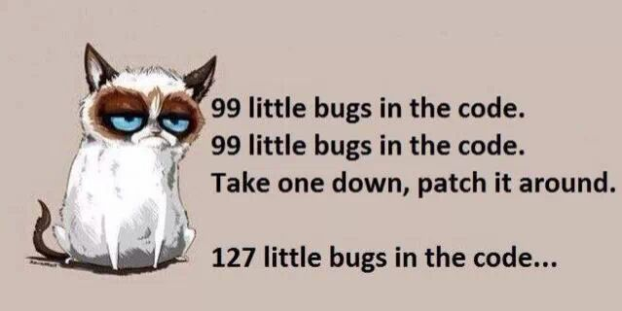
Mistake metamorphism
GEMINI SOLUTIONS – MAKING SOFTWARE HAPPEN
Notes:
Alte sinonime pentru defectele software, folosite în IT sunt: "mistakes", "anomalies", "faults", "failures", "errors", "exceptions", "crashes", "bugs", "defects", "incidents", or "side effects".

Slide 7
Etimologia cuvintelor „bug” și „debug”
Termenul „bug” e folosit în inginerie cu mult înainte de apariția calculatoarelor.
Într-o scrisoare a lui Thomas Edison din 1878 cuvântul bug apare însoțit de o explicare a sa împreună cu o scurta descriere a procesului de debugging:
„It has been just so in all of my inventions. The first step is an intuition, and comes with a burst, then difficulties arise — this thing gives out and [it is] then that "Bugs" — as such little faults and difficulties are called — show themselves and months of intense watching, study and labor are requisite before commercial success or failure is certainly reached.”
Cel mai probabil acest termen vine din arhaismul „bugge” folosit cu sensul de monstru în evul mediu mijlociu.
GEMINI SOLUTIONS – MAKING SOFTWARE HAPPEN

Slide 8
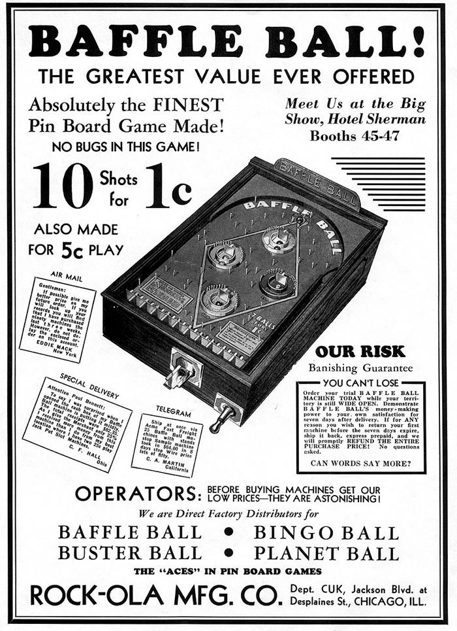
Etimologia cuvintelor „bug” și „debug”
În anul 1931 jocul mecanic „Baffle Ball” (o variantă de pinball) era promovat într-o reclamă ca fiind „bug free”:
În timpul celui de-al doilea război mondial,
orice problemă tehnică apărută în timpul
funcționării echipamentelor militare era
catalogată ca fiind ori bug ori glitch (vom
vorbi mai târziu despre acesta din urmă).
Termenul de „debugging” e menționat
pentru prima oară în anul 1945 în
rapoartele motoarelor de avion:
Journal of the Royal Aeronautical Society.49, 183/2, 1945
"It ranged ... through the stage of type test and flight test
and ‘debugging’ ..."”
GEMINI SOLUTIONS – MAKING SOFTWARE HAPPEN

Slide 9

„Bug” și „debug” în IT
Cea care va populariza termenul de bug și debug în industria IT este amiral Grace Brewster Murray Hopper.
În septembrie 1947, în timp ce lucra la realizarea
calculatorului Mark II în US Navy cadrul research
lab din Dahlgren, Virginiala, unul dintre colegii ei
de echipă a descoperit o molie prinsă în lamele
unui releu, fapt care împiedica buna funcționare a
acestuia.
GEMINI SOLUTIONS – MAKING SOFTWARE HAPPEN
Notes:
Ea a fost o cercetătoare americană, unul din primii programatori ai calculatorului electro-mecanic Harvard Mark I (alături de John von Neumann), a scris primul compilator pentru un calculator (limbajul A-0) și a fost în tabăra celor care au promovat idea creării unui limbaj de programare de nivel înalt, independent de mașină/hardware, contribuind direct la crearea limbajului COBOL.

Slide 10
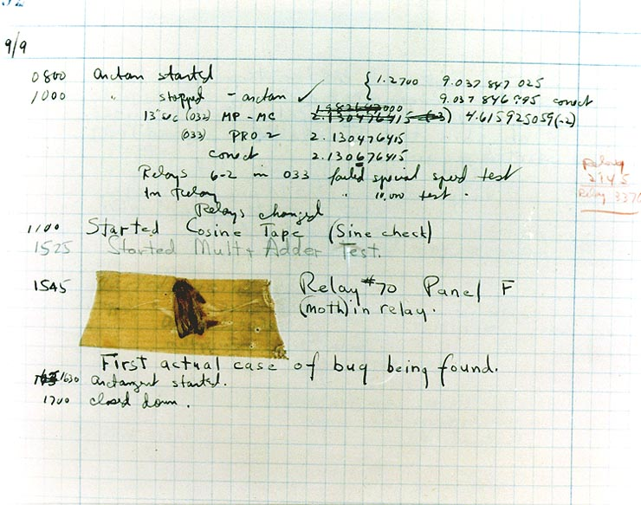
„Bug” și „debug” în IT
Grace Hopper va raporta acest eveniment astfel...:
GEMINI SOLUTIONS – MAKING SOFTWARE HAPPEN

Slide 11
Clase de defecte software
Defecte directe: apar în interiorul aplicațiilor, ca efect al:
Erorilor sau omisiunilor din etapele de specificare și de proiectare a aplicației software (defecte de design);
Greșelilor sau erorilor ce apar în etapa de implementare a aplicației software (defecte de fabricație);
Defecte indirecte: apar ca o consecință a funcționării aplicațiilor într-un anumit context. Astfel avem defecte datorate utilizării unor:
Biblioteci extene (third party frameworks) instabile;
Sisteme de operare care conțin la rândul lor defecte sau incompatibilități;
Compilatoare care produc un cod executabil incorect sau incomplet;
Dispozitive hardware instabile sau incompatibile;
Etc.
GEMINI SOLUTIONS – MAKING SOFTWARE HAPPEN
Notes:
Atunci când vorbim de contextul de execuție al aplicației sau al sistemului software vorbim de fapt despre alte componente externe acestuia care sunt imature și/sau instabile: adică aflate în diferite etape intermediare de dezvoltare (snapshot, pre-alpha, alpha, beta) sau care prezintă vicii de fabricație (defecte de producție).
În cazul defectelor indirecte, cauza se găsește în afara aplicațiilor software - aceastea din urmă fiind deseori scrise corect.
How to Run a Program in Compatibility Mode in Windows 7
Information
Compatibility mode allows a older program written for an earlier versions of Windows to possibly run in Windows 7. You can also use Compatibility mode to always have a program to Run as an administrator.
Note
32 bit Windows has emulation for 16 bit programs built in. 64-bit Windows only has emulation for 32 bit programs. If the program ran on 32-bit Windows 7 and not 64 bit, then chances are it's a 16 bit program and you may have to use something like DosBox or XP Mode to be able to run it in 64-bit Windows.
Tip
If changing the Compatibility settings does not fix the problem, go to the program manufacturer's website to see if there is an update for the program.
To see if your software is compatible with Windows 7, check it here: Windows 7 Compatibility Center home
Warning
Do not use Compatibility mode on antivirus programs, firewall programs, disk utilities, or other system programs because it could cause data loss or create a security risk.
You only want to use these type of programs for the Windows listed in their system requirements.

Slide 12
Efectele defectelor software
Bug-urile software pot declanșa la rândul lor o serie de efecte:
Efecte subtile: funcționalitatea software-ului pare a fi corectă. Totuși, dacă acestea sunt lăsate să ruleze pentru o perioadă mai lungă de timp (deseori variabilă), atunci aceste efecte subtile se vor acumula ducând în final la efecte vizibile.
Exemple de defecte cu efecte subtile:
Win 9x timer wrap bug at 49.5 days;
Win Vista, 7, 2008 a 497 days uptime => TCP/IP killer;
Defectul rachetelor Patriot folosite in primul război din Iraq;
Etc.
GEMINI SOLUTIONS – MAKING SOFTWARE HAPPEN
Notes:
Datorită intervalului de timp implicat, aceste bug-uri sunt relativ greu de depistat, reprodus și reparat.

Slide 13
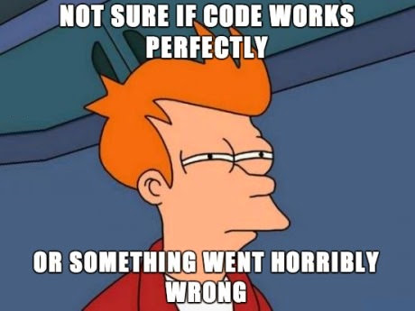
Efectele subtile
GEMINI SOLUTIONS – MAKING SOFTWARE HAPPEN

Slide 14
Efectele defectelor software
Efecte tranzitorii: funcționalitatea software-ului este afectată pe termen scurt după care aceasta revine la normal. Aceste defecte poartă numele de glitch-uri și sunt uneori deosebit de greu de reprodus și mai ales de reparat. În această clasă intră:
Defectele de timing;
Defectele de inițializare;
Defecte datorate erorilor de comunicație;
Etc.;
GEMINI SOLUTIONS – MAKING SOFTWARE HAPPEN
Notes:
Defectele de timing în care viteza de procesare joacă un rol esențial iar oprirea codului printr-o operație de debug conduce la anularea glitch-ului (debugging-ul clasic fiind incompatibil cu această clasă de defecte, glitch-ul depinzănd direct de timing);
Defectele de inițializare în care anumite variabile globale sau locale sunt utilizate înainte de a fi inițializate producând uneori rezultate neașteptate. Natura acestor erori este deseori aleatorie și depinde de conținutul locatiei de memorie al variabilelor respective;
Defecte datorate erorilor de comunicație, etc. (vezi streaming-urile digitale audio/video în condiții de heavy-load);

Slide 15
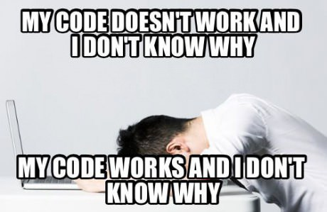
Efectele tranzitorii
GEMINI SOLUTIONS – MAKING SOFTWARE HAPPEN
Notes:
Atunci când vorbim de contextul de execuție al aplicației sau al sistemului software vorbim de fapt despre alte componente externe acestuia care sunt imature și/sau instabile: adică aflate în diferite etape intermediare de dezvoltare (snapshot, pre-alpha, alpha, beta) sau care prezintă vicii de fabricație (defecte de producție)

Slide 16
Efectele defectelor software
Efecte vizibile: funcționalitatea software-ului este afectată în general de o serie de factori externi cum ar fi:
O combinație a datelor de intrare;
O secvență de comenzi și acțiuni;
O configurație hardware particulară;
Etc.
Efectele vizibile se manifestă prin „blocarea/înghețarea” (freeze) sau „crăparea” (crash) aplicației.
În această categorie intră majoritatea bug-urilor software.
GEMINI SOLUTIONS – MAKING SOFTWARE HAPPEN
Notes:
Acestea sunt mai ușor de depistat și reprodus decât cele din prima clasă, atunci când se descoperă combinația de factori (cauza/cauzele) care conduc la apariția și manifestarea acestora. Combinația de factori este deseori descrisă folosind o listă de pași de reproducere – care arată ca o rețetă – numită „steps to reproduce”.

Slide 17
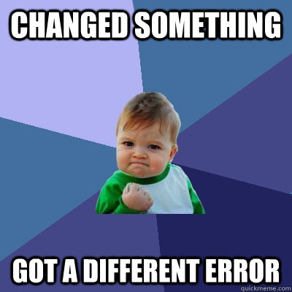
Efectele vizibile
GEMINI SOLUTIONS – MAKING SOFTWARE HAPPEN
Notes:
Acestea sunt mai ușor de depistat și reprodus decât cele din prima clasă, atunci când se descoperă combinația de factori (cauza/cauzele) care conduc la apariția și manifestarea acestora. Combinația de factori este deseori descrisă folosind o listă de pași de reproducere – care arată ca o rețetă – numită „steps to reproduce”.

Slide 18
Efectele defectelor software
Efecte secudare: funcționalitatea software-ului nu este afectată. Ceea ce este afectat în acest caz este stabilitatea și/sau securitatea sistemului hardware/software pe care aplicația în cauză este executată. În această clasă de bug-uri intră:
Aplicațiile care acaparează în mod nejustificat o serie de resurse software (fișiere, porturi de TCP/IP, PID-uri) sau hardware (memorie sau CPU);
Aplicații sau componente software a căror execuție conduce la apariția unor „găuri”/breșe de securitate;
GEMINI SOLUTIONS – MAKING SOFTWARE HAPPEN
Notes:
Aplicațiile care acaparează în mod nejustificat o serie de resurse software. Exemple:
Cerere de handlere de fisiere sau de porturi TCP/IP fără a fi apoi închise;
Programare multithreading cu generare de procese child care devin apoi zombies;
Alocare de memorie fără eliberarea ulterioară a acesteia => memory leaks;
Folosirea „sub-optimală” a ciclilor de CPU – prin busy waiting, etc.;
Aplicații sau componente software a căror execuție conduce la apariția unor „găuri”/breșe de securitate;
Uneori aceste bug-uri sunt foarte greu de depistat, de reprodus și de reparat, mai ales atunci când în spate lor stă un defect de design.

Slide 19
Exemple de defecte
Omisiunile la nivelul unei etape se vor traduce deseori prin absența unor functionalități sau prin prezența unor funcționalități incomplete și/sau incorecte în etapa finală:
În cazul unui editor, omiterea unui mecanism de lock-on-edit poate conduce la pierderi de date atunci când un fișier e editat simultan de mai multe instanțe diferite ale editorului;
Bug-ul FDIV din procesorul Intel Pentium - a apărut în etapa de introducere a unor constante într-un tabel de asociere (tabel folosit în accelerarea operației de împarțire în virgulă mobilă). Un inginer a omis să introducă o parte din aceste constante, ele fiind automat setate pe 0 în etapa de producție => pierderi de milioane de $ pentru Intel;
GEMINI SOLUTIONS – MAKING SOFTWARE HAPPEN
Notes:
Atunci când vorbim de contextul de execuție al aplicației sau al sistemului software vorbim de fapt despre alte componente externe acestuia care sunt imature și/sau instabile: adică aflate în diferite etape intermediare de dezvoltare (snapshot, pre-alpha, alpha, beta) sau care prezintă vicii de fabricație (defecte de producție)

Slide 20
Exemple de defecte
Typos: Folosirea incorectă a unui simbol/termen/entitate
În etapa de design sau de coding, un programator poate omite, poate tasta incorect sau poate tasta de mai multe ori un simbol rezultând o altă funcționalitate.
Exemple:
x < y sau x > y în loc de x <= y;
x < 1 în loc de x << 1;
în cazul pointerilor *x în loc de **x sau invers;
int average(int a, int b)
{
return a + b / 2; /* should be (a + b) / 2 */
}
GEMINI SOLUTIONS – MAKING SOFTWARE HAPPEN
Notes:
Atunci când vorbim de contextul de execuție al aplicației sau al sistemului software vorbim de fapt despre alte componente externe acestuia care sunt imature și/sau instabile: adică aflate în diferite etape intermediare de dezvoltare (snapshot, pre-alpha, alpha, beta) sau care prezintă vicii de fabricație (defecte de producție)

Slide 21
Exemple de defecte
Folosirea ambiguă a unui simbol/termen/entitate
Exemplu:
int iNesSaveAs(char* name)
{
...
fp = fopen(name,"wb");
int x = 0;
if (!fp)
int x = 1;
...
}
GEMINI SOLUTIONS – MAKING SOFTWARE HAPPEN
Notes:
Atunci când vorbim de contextul de execuție al aplicației sau al sistemului software vorbim de fapt despre alte componente externe acestuia care sunt imature și/sau instabile: adică aflate în diferite etape intermediare de dezvoltare (snapshot, pre-alpha, alpha, beta) sau care prezintă vicii de fabricație (defecte de producție)

Slide 22
Exemple de defecte
Folosirea unor asumpții incorecte într-o etapă vor conduce la folosirea incorectă a unor simboluri/termeni/entități în etapa curentă și/sau în etaple ulterioare datorare conversiilor defectuoase de reprezentare dintr-o etapă în cealaltă:
În etapa de design sau de coding, un algoritm de sortare alfa-numerică presupune că tipul de date asociat caracterelor va fi în format ASCII (un octet) iar atunci când acestea sunt reprezentate în format UNICODE (doi octeți) acest algoritm nu va funcționa corect întotdeauna sau nu va funcționa deloc, el putând bloca aplicația;
GEMINI SOLUTIONS – MAKING SOFTWARE HAPPEN
Notes:
Atunci când vorbim de contextul de execuție al aplicației sau al sistemului software vorbim de fapt despre alte componente externe acestuia care sunt imature și/sau instabile: adică aflate în diferite etape intermediare de dezvoltare (snapshot, pre-alpha, alpha, beta) sau care prezintă vicii de fabricație (defecte de producție)

Slide 23
Defectele software există. Ce facem cu ele?
Pentru ca un program să fie declarat produs el trebuie să îndeplinească mai multe condiții esențiale intre care amintim:
Să îndeplinească funcțiile și cerințele pentru care a fost proiectat realizat – criteriu fidelității (=produsul respectă fidel cerințele producătorului) și al validității (=produsul îndeplinește cererile utilizatorilor săi);
Să îndeplinească constrângerile de timp și de calcul impuse în etapa de proiectare (criteriul eficacității derivat din cele doua criterii mentionate mai sus);
Să ofere o ergonomie superioară în utilizare (criteriul UXD – sau criteriul plăcerii în utilizare - e un criteriu subiectiv însă el cântărește foarte mult în ochii clienților);
Să nu îndeplinească nicio altă funcție în afară de cele pentru care a fost proiectat și realizat – adică sa nu conțină/fie virus, malware și să nu prezinte (d)efectele sus menționate.
.....
Un program care, în timpul sau la finalul procesului de dezvoltare, nu îndeplinește criteriul (4) e considerat ca fiind defect (sau buggy). Toate defectele identificate pe parcursul dezvoltării aplicației vor fi catalogate și clasificate folosind: bug reports, defect reports, fault reports, problem reports, trouble reports, change requests, etc.
GEMINI SOLUTIONS – MAKING SOFTWARE HAPPEN
Notes:
Atunci când vorbim de contextul de execuție al aplicației sau al sistemului software vorbim de fapt despre alte componente externe acestuia care sunt imature și/sau instabile: adică aflate în diferite etape intermediare de dezvoltare (snapshot, pre-alpha, alpha, beta) sau care prezintă vicii de fabricație (defecte de producție)

Slide 24
Bugurile există. Cum le combatem?
Majoritatea erorilor logice pot fi evitatea folosind un stil de programare (programming style) sau o serie de tehnici de programare (programming techniques) cum ar fi:
Programarea defensivă (defensive programming) sau programarea sigură (secure programming) = reprezintă proiectarea defensivă a unei rutine/funcții astfel încânt aceasta să continue să funcționeze chiar și în situațiile neprevăzute – inclusiv situațiile în care acea secțiune de cod este folosită necorespunzător (codul devine fool-proof).
GEMINI SOLUTIONS – MAKING SOFTWARE HAPPEN
Notes:
Finagle's Law of Dynamic Negatives (also known as Melody's law or Finagle's corollary to Murphy's law) is usually rendered:
Anything that can go wrong, will—at the worst possible moment.

Slide 25
Bugurile există. Cum le combatem?
Programarea defensivă - Asumpții de bază:
Să nu ai încredere în date(le de la intrare, de la ieșire și nici în rezultatele intermediare): programatorul va verifica datele și nu va presupune niciodată că ele vor veni bine-formate, vor fi în intervalul sau în domeniul de valori permise, etc.
Să nu ai încredere în cod(ul altuia): programatorul va folosi codul third party într-o manieră în care să-i permită: error recovery și tratarea excepțiilor. El va combina frecvent această asumpție cu prima asumpție verificând mereu rezultatele intermediare (comparând rezultatele obținute cu valorile sau cu domeniile de valori așteptate).
GEMINI SOLUTIONS – MAKING SOFTWARE HAPPEN
Notes:
Finagle's Law of Dynamic Negatives (also known as Melody's law or Finagle's corollary to Murphy's law) is usually rendered:
Anything that can go wrong, will—at the worst possible moment.

Slide 26
Defensive programming - continuare
Aspectele pro ale programării defensive:
Crește calitatea aplicației deoarece aceasta e proiectată special pentru a reduce problemele și bug-urile;
Crește lizibilitatea codului;
Crește stabilitatea codului în situații de excepție;
Aspecte contra ale programării defensive:
Crește overhead-ul codului = aplicația va necesita mai multe resurse deoarece crește cantitatea de cod care trebuie executată:
Cod total = cod care verifică(pt. situațiile neprevăzute) + cod util;
Crește costul codului = deoarece crește cantitatea de cod care trebuie implementată și întreținută;
Există riscul de a face „prea mult bine” în sensul că sunt evitate situațiile în care codul ar trebui să eșueze cu adevărat;
GEMINI SOLUTIONS – MAKING SOFTWARE HAPPEN
Notes:
Atunci când vorbim de contextul de execuție al aplicației sau al sistemului software vorbim de fapt despre alte componente externe acestuia care sunt imature și/sau instabile: adică aflate în diferite etape intermediare de dezvoltare (snapshot, pre-alpha, alpha, beta) sau care prezintă vicii de fabricație (defecte de producție)

Slide 27
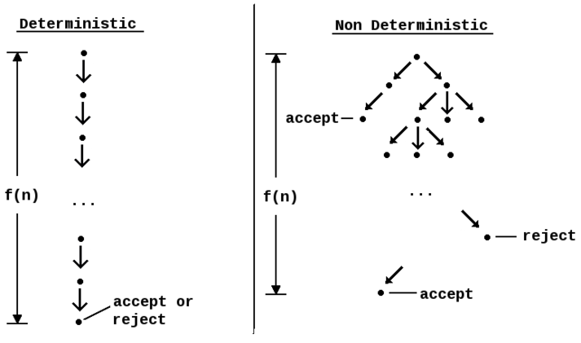
Bugurile există. Cum le combatem?
Metodologiile de dezvoltate (development methodologies). În acest caz, în etapele de specificare și design al aplicației se pot folosi specificații formale complete (care să conțină comportamentul exact al funcționalităților). În realitate această condiție este aproape imposibil de îndeplinit pentru aplicațiile software complexe datorită:
exploziei combinatorii
algoritmilor nedeterministici
GEMINI SOLUTIONS – MAKING SOFTWARE HAPPEN
Notes:
O altă abordare este reprezentată de metodologiile de dezvoltate (development methodologies). În acest caz, în etapele de specificare și design al aplicației se pot folosi specificații formale complete (care să conțină comportamentul exact al funcționalităților). În realitate această condiție este aproape imposibil de îndeplinit pentru aplicațiile software complexe datorită apariției exploziei combinatorii (o aplicație poate ajunge să crească factorial generarea sau procesarea datelor prin iterație, prin recurență sau folosind programarea multithreading) sau a utilizării algoritmilor nedeterministici (în acest caz decizia este atât de ramificată încât e imposibil deformalizat într-o manieră simplă și intuitivă).

Slide 28
Bugurile și development methodologies
În prezent sunt preferate metodologiile de lucru de tip agile, care au la bază automatizarea testării (test-driven development) și care contin etape cum ar fi:
Automate unit-testing;
Automate acceptance testing;
Avantaje:
Evidențiază cerințele care au fost specificate incomplet sau incorect;
Scade timpul și costul ciclului de dezvoltare datorită apariției fenomenului de continuous-testing și implicit de continous-bug-fixing;
GEMINI SOLUTIONS – MAKING SOFTWARE HAPPEN
Notes:
În prezent sunt preferate met
Avantaje:
Deseori această abordare evidențiază cerințele care au fost specificate incomplet sau incorect în primele etape de dezvoltare;
Scade timpul și costul ciclului de dezvoltare datorită apariției fenomenului de continous-testing și implicit de continous-bug-fixing (etapa de bug-fixing e distribuită acum omogen, pe tot parcursul dezvoltării și nu mai conduce la efectele care apăreau în cazul folosirii unei metodologii de tip waterfall – întârzieri, last-minute fixes, etc.);

Slide 29
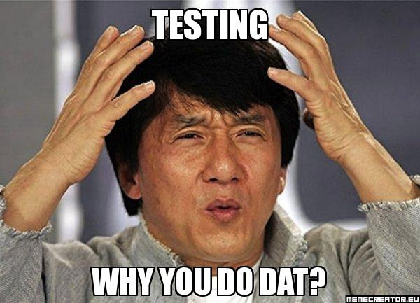
Testing, testing, testing
GEMINI SOLUTIONS – MAKING SOFTWARE HAPPEN
Notes:
În prezent sunt preferate met
Avantaje:
Deseori această abordare evidențiază cerințele care au fost specificate incomplet sau incorect în primele etape de dezvoltare;
Scade timpul și costul ciclului de dezvoltare datorită apariției fenomenului de continous-testing și implicit de continous-bug-fixing (etapa de bug-fixing e distribuită acum omogen, pe tot parcursul dezvoltării și nu mai conduce la efectele care apăreau în cazul folosirii unei metodologii de tip waterfall – întârzieri, last-minute fixes, etc.);

Slide 30
Bugurile există. Cum le combatem?
Specs, Design and Code review:
IEEE Software afirmă că orice formă de revizuire dar în special revizuirea cerințelor, a specificațiilor, a designului și a codului conduc la îndepărtarea a până la 90% dintre erorile unui produs software - acest efect având loc înaintea executării oricărui test. Revizuirea riguroasă a activității softwarelui este mai eficientă (atât d.p.d.v. economic cât și practic) decât orice altă strategie de îndepărtare a codului, inclusiv decât testarea. Totuși IEEE subliniează faptul că revizuirea specificatiilor și a codului nu poate și nu trebuie să înlocuiască procesul de testare.
GEMINI SOLUTIONS – MAKING SOFTWARE HAPPEN
Notes:
Atunci când vorbim de contextul de execuție al aplicației sau al sistemului software vorbim de fapt despre alte componente externe acestuia care sunt imature și/sau instabile: adică aflate în diferite etape intermediare de dezvoltare (snapshot, pre-alpha, alpha, beta) sau care prezintă vicii de fabricație (defecte de producție)

Slide 31
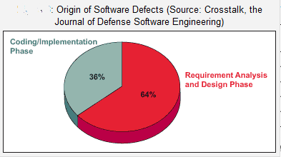
Bugurile există. Cum le combatem?
Dar de ce specs & design review și nu direct code review? Potrivit Journal of Defense Software Engineering, majoritatea defectelor din produsele software se datorează greșelilor produse în fazele de requrements and design și ele reprezintă până la 64% din totalul costurilor produse de defectele software (aici nu e vorba de numărul defectelor ci de efectele acestor defecte asupra functionalității produselor):
GEMINI SOLUTIONS – MAKING SOFTWARE HAPPEN
Notes:
Atunci când vorbim de contextul de execuție al aplicației sau al sistemului software vorbim de fapt despre alte componente externe acestuia care sunt imature și/sau instabile: adică aflate în diferite etape intermediare de dezvoltare (snapshot, pre-alpha, alpha, beta) sau care prezintă vicii de fabricație (defecte de producție)

Slide 32
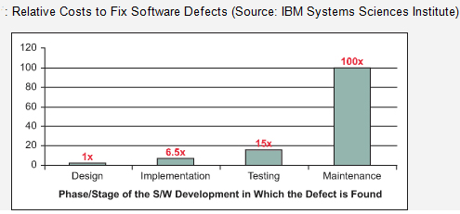
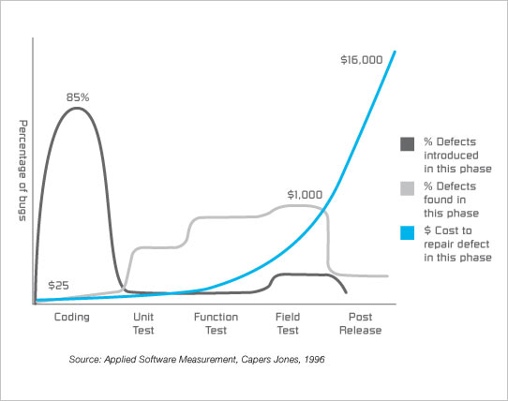
Bugurile există. Cum le combatem?
Detectarea cât mai rapidă a bug-urilor
Costul reparării unui defect detectat în faza de implementare este de 4-6 ori mai mare decât costul reparării acestuia atunci când acesta e detectat în faza de design.
Prin comparație costul reparării crește exponențial cu până la 100 ori atunci când bug-ul e detectat în faza de întreținere:
GEMINI SOLUTIONS – MAKING SOFTWARE HAPPEN
Notes:
Atunci când vorbim de contextul de execuție al aplicației sau al sistemului software vorbim de fapt despre alte componente externe acestuia care sunt imature și/sau instabile: adică aflate în diferite etape intermediare de dezvoltare (snapshot, pre-alpha, alpha, beta) sau care prezintă vicii de fabricație (defecte de producție)

Slide 33
Bugurile există. Cum le combatem?
Limbaje de programare „deștepte”
La nivelul unor limbaje de programare există o serie de mecanisme care permit sau împiedică apariția unor erori logice și care cresc organizarea codului (și care scad ambiguitatea).
Exemple de mecanisme de limbaj:
Static type system (în majoritatea compilatoarelor);
Namespaces și încapsularea din OOP care rezolvă o serie de ambiguități și conflicte de nume;
Programarea modulară;
Managementul automat al memoriei heap (garbage collector);
Absența aritmeticii pointerilor;
Implementarea de „bounds checking” pentru vectori (vezi limbajul Pascal și o serie de limbaje de scripting), etc.;
GEMINI SOLUTIONS – MAKING SOFTWARE HAPPEN
Notes:
Atunci când vorbim de contextul de execuție al aplicației sau al sistemului software vorbim de fapt despre alte componente externe acestuia care sunt imature și/sau instabile: adică aflate în diferite etape intermediare de dezvoltare (snapshot, pre-alpha, alpha, beta) sau care prezintă vicii de fabricație (defecte de producție)

Slide 34
Bugurile există. Cum le combatem?
Instrumente de analiza de cod (code analysis) – care se bazează pe analiza statică a codului și pe faptul că programatorii fac frecvent anumite tipuri de erori atunci când scriu un program într-un anumit limbaj de programare.
Instrumentarea codului – prin folosirea unor aplicații și/sau a unor biblioteci specializate codul poate fi monitorizat, măsurat și controlat mai bine în vederea identificării „gâtuirilor” (deseori produse de un algoritm sub-optim sau de un algoritm care conține defecte subtile) și pentru a ne asigura de faptul că acesta funcționează corect (analiză dinamică/la execuție a codului).
GEMINI SOLUTIONS – MAKING SOFTWARE HAPPEN
Notes:
Atunci când vorbim de contextul de execuție al aplicației sau al sistemului software vorbim de fapt despre alte componente externe acestuia care sunt imature și/sau instabile: adică aflate în diferite etape intermediare de dezvoltare (snapshot, pre-alpha, alpha, beta) sau care prezintă vicii de fabricație (defecte de producție)

Slide 35
Bugurile există. Cum le combatem?
Identificarea și minimizarea cauzelor apariției defectelor.
Principalele cauze ale apariției defectelor în produsele software sunt: (EXERCIȚIU: identificați în care din acești factori intervine elementul uman)
Comunicarea defectuoasă și/sau calitatea cerințelor;
Alocarea nerealistă a timpului pentru dezvoltarea aplicației;
Lipsa de exeriență în faza de design;
Lipsa de experiență în ceea ce privește bunele practici în programare;
Introducerea accidentală de greșeli în faza de implementare;
Lipsa unor unelte de control al progresului dezvoltării prosudului software (SVN, Git, Confluence, Jira, Pivotal etc.);
Folosirea de biblioteci third-party care conțin defecte;
Modificări de ultim moment la nivelul cerințelor;
Lipsa unor abilități de testare;
GEMINI SOLUTIONS – MAKING SOFTWARE HAPPEN
Notes:
Atunci când vorbim de contextul de execuție al aplicației sau al sistemului software vorbim de fapt despre alte componente externe acestuia care sunt imature și/sau instabile: adică aflate în diferite etape intermediare de dezvoltare (snapshot, pre-alpha, alpha, beta) sau care prezintă vicii de fabricație (defecte de producție)

Slide 36
Partea a doua
GEMINI SOLUTIONS – MAKING SOFTWARE HAPPEN
Notes:
Atunci când vorbim de contextul de execuție al aplicației sau al sistemului software vorbim de fapt despre alte componente externe acestuia care sunt imature și/sau instabile: adică aflate în diferite etape intermediare de dezvoltare (snapshot, pre-alpha, alpha, beta) sau care prezintă vicii de fabricație (defecte de producție)

Slide 37
Debugging / Debuggers
Găsirea unui bug într-o aplicație face parte din procesul de testare.
Găsirea unui bug în codul sursă al unei aplicații urmată de fixarea acestuia face parte din procesul de debugging & bug fixing.
În procesul de debugging & bug fixing, prima parte, cea de debugging, este deseori cea mai grea. Deseori etapa de bug-fixing e ușoară, odată identificat bug-ul în codul sursă.
Pentru a ușura această sarcină au fost create programe specializate numite debuggere.
GEMINI SOLUTIONS – MAKING SOFTWARE HAPPEN
Notes:
Atunci când vorbim de contextul de execuție al aplicației sau al sistemului software vorbim de fapt despre alte componente externe acestuia care sunt imature și/sau instabile: adică aflate în diferite etape intermediare de dezvoltare (snapshot, pre-alpha, alpha, beta) sau care prezintă vicii de fabricație (defecte de producție)

Slide 38
Debugging / Debuggers
Ce este un debugger?
Un debugger este o aplicație software folosită pentru a testa și a depana o altă aplicație (deseori numită „target”).
Un debugger poate porni target-ul sau se poate atașa la acesta în timp ce target-ul rulează.
Majoritatea debuggerelor sunt aplicații care sunt controlate prin intermediul unei interfețe de tip CLI (command line interface).
Totuși majoritatea programatorilor preferă folosirea lor prin intermediul unor așa-numite debugger front-ends, interfețe grafice (uzual din IDE-uri) care permit o serie de efecte vizuale cum ar fi execuția animată a codului, inspecția vizuală a variabilelor, etc.
GEMINI SOLUTIONS – MAKING SOFTWARE HAPPEN
Notes:
Atunci când vorbim de contextul de execuție al aplicației sau al sistemului software vorbim de fapt despre alte componente externe acestuia care sunt imature și/sau instabile: adică aflate în diferite etape intermediare de dezvoltare (snapshot, pre-alpha, alpha, beta) sau care prezintă vicii de fabricație (defecte de producție)

Slide 39
Debugging / Debuggers
Aplicația target poate rula în mai multe moduri:
(EXERCIȚIU: identificați care sunt avantajele și dezavantajele fiecărei modalități)
Într-un mediu/context simulat de către debugger (în acest caz debugger-ul conține un instruction-set simulator);
Pe aceeași platformă hardware/software cu debugger-ul – acesta este cel mai întâlnit caz (încă);
Pe o altă platformă hardware/software identică sau diferită situată la distanța. În acest caz vorbim despre remote-debugging. Acest mod apare frecvent în embedded development și în mobile development;
GEMINI SOLUTIONS – MAKING SOFTWARE HAPPEN
Notes:
Într-un mediu/context simulat Avantaje: debugger-ul deține un control sporit asupra target-ului precum și asupra contextului acestuia. Dezavantaje: e mai lent;
Pe aceeași platformă hardware/software Dezavantaje: mecanismele de „trap” (capturarea excepțiilor și a contextului în cazul execuției incorecte) nu sunt atât de puternice ca în primul caz;
Pe o altă platformă hardware/software Avantaje: e mai rapid decât primul caz, permite depanarea unor dispozitive aflate la mare distanță;

Slide 40
Debugging / Debuggers
Atributele unui debugger:
Permit executarea codului linie cu linie;
Într-o linie de cod pot permite executarea operațiilor pas cu pas;
Permit inspectarea și modificarea valorilor variabilelor;
Permit inspectarea stivei de apeluri;
Permit inspectarea diferitelor threaduri;
Permit suspendarea condiționată sau necondiținată a execuției unei aplicații într-un anumit punct;
Unele debuggere permit modificarea atât a stării target-ului cât și a funcționalității target-ului fără a-l reporni;
Unele debuggere implementează operația de „reverse debugging”;
GEMINI SOLUTIONS – MAKING SOFTWARE HAPPEN
Notes:
Atributele unui debugger:
Permit executarea codului linie cu linie;
În cazul unei linii de cod pot permite executarea operațiilor pas cu pas (în general a apelurilor de funcții dar nu numai);
Permit inspectarea și modificarea valorilor variabilelor;
Permit inspectarea stivei de apeluri (stack calls) precum și a stărilor diferitelor threaduri (în cazul aplicațiilor multithread);
Permit executarea aplicației până într-un anumit punct (run to cursor sau run to breakpoint);
Permit oprirea condiționată a unei aplicații într-un anumit punct (folosind breakpointuri conditionale);
Unele permit modificarea atât a stării alicației cât și a aplicației în sine (în acest caz vorbim de o combinație de capabilități de la nivelul limbajului și debugger-ului: incremental compiling & hot debugging, etc.) sau chiar a „reverse debugging-ului” (executarea aplicației în sens invers în timp);

Slide 41
Breakpoint-urile
Un breakpoint resprezintă un punct în cadrul unui program folosit pentru a opri execuția acestuia în acel loc.
Pe lângă operația de debugging, breakpointurile mai pot fi folosite și în operațiile de reverse engineering și/sau cracking.
Atunci când execuția programului este suspendată (pause) programatorul poate inspecta:
mediul/contextul intern al programului: variabile locale și globale, regiștrii, memoria, stiva de apelurii (call stack);
mediul/contextul extern al programului: log-uri, fișiere (de configurare sau fisiere generate), ce a afișat până în acel punct, etc.
GEMINI SOLUTIONS – MAKING SOFTWARE HAPPEN
Notes:
Atunci când vorbim de contextul de execuție al aplicației sau al sistemului software vorbim de fapt despre alte componente externe acestuia care sunt imature și/sau instabile: adică aflate în diferite etape intermediare de dezvoltare (snapshot, pre-alpha, alpha, beta) sau care prezintă vicii de fabricație (defecte de producție)

Slide 42
Breakpoint-urile
În funcție de natura lor breakpoint-urile pot fi:
Breakpoint-uri necondiționale;
Breakpoint-uri condiționale;
Alte tipuri de breakpoint-uri cum ar fi timing breakpoints, event breakpoints, etc.;
Breakpoint-uri necondiționale = aplicația target se va opri totdeauna la o anumită instrucțiune. Aceste breakpoint-uri se mai numesc și instruction breakpoints.
GEMINI SOLUTIONS – MAKING SOFTWARE HAPPEN
Notes:
Atunci când vorbim de contextul de execuție al aplicației sau al sistemului software vorbim de fapt despre alte componente externe acestuia care sunt imature și/sau instabile: adică aflate în diferite etape intermediare de dezvoltare (snapshot, pre-alpha, alpha, beta) sau care prezintă vicii de fabricație (defecte de producție)

Slide 43
Breakpoint-urile
Breakpoint-uri condiționale: aplicația target se va opri doar dacă o anumita condiție devine adevărată. Condiția vizează o anumită locație de memorie și o anumită operație (de read, write sau modify) asupra acesteia. Astfel programul se poate opri într-un anumit punct ori de câte ori condiția e adevărată (conditional instruction breakpoint) sau în toate punctele în care condiția devine adevărată (data breakpoint sau watchpoint);
Timing breakpoint: aplicația este întreruptă automat la expirarea unui anumit timer;
Event breakpoint: aplicația este întreruptă la apariția unui eveniment cum ar fi apăsarea unei taste sau a unui mesaj ce provine de la un alt thread, de la o altă aplicație sau de la SO.
GEMINI SOLUTIONS – MAKING SOFTWARE HAPPEN
Notes:
Atunci când vorbim de contextul de execuție al aplicației sau al sistemului software vorbim de fapt despre alte componente externe acestuia care sunt imature și/sau instabile: adică aflate în diferite etape intermediare de dezvoltare (snapshot, pre-alpha, alpha, beta) sau care prezintă vicii de fabricație (defecte de producție)

Slide 44
Breakpoint-urile
Din punct de vedere al implementării breakpoint-urile se împart în:
Breakpoint-uri hardware;
Breakpoint-uri software;
GEMINI SOLUTIONS – MAKING SOFTWARE HAPPEN
Notes:
Atunci când vorbim de contextul de execuție al aplicației sau al sistemului software vorbim de fapt despre alte componente externe acestuia care sunt imature și/sau instabile: adică aflate în diferite etape intermediare de dezvoltare (snapshot, pre-alpha, alpha, beta) sau care prezintă vicii de fabricație (defecte de producție)

Slide 45
Breakpoint-urile
Breakpoint-uri hardware. Diferite procesoare oferă o serie de resurse hardware pentru a permite debugging-ul: regiștrii de debug, flag-uri în regiștii de control care permit alterarea funcționării procesorului (de exemplu: se evită execuța de tip branch delay slot = atunci când două sau mai multe instrucțiuni în asamblare sunt executate simultan deoarece acestea sunt independente între ele);
Breakpoint-urile software. Acestea sunt implementate simplu prin înlocuirea on-the-fly a locației în care se găsește breakpointul cu:
O instrucțiune care va apela direct debugger-ul (frecvent un syscall);
O intrucțiune invalidă ce va provoca întreruperea intenționată a programului și executarea unei rutine de tratare a acelei întreruperii. Aceasta rutină este la rândul ei interceptată/gestionată de către debugger.
GEMINI SOLUTIONS – MAKING SOFTWARE HAPPEN
Notes:
Atunci când vorbim de contextul de execuție al aplicației sau al sistemului software vorbim de fapt despre alte componente externe acestuia care sunt imature și/sau instabile: adică aflate în diferite etape intermediare de dezvoltare (snapshot, pre-alpha, alpha, beta) sau care prezintă vicii de fabricație (defecte de producție)

